Slide 1
Web advanced
PHP

Slide 2
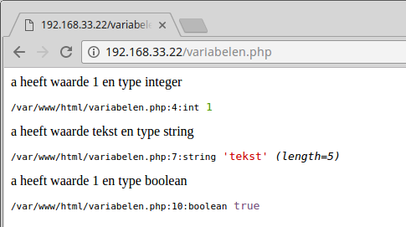
PHP: variabelen
aangeduid met $
datatype wordt bepaald door context
<?php $a = 1; print ('a heeft waarde ' . $a . ' en type ' . gettype($a) . '<br/>'); var_dump($a); $a = "tekst"; print ('a heeft waarde ' . $a . " en type ' . gettype($a) . '<br/>'); var_dump($a); $a = TRUE; print ('a heeft waarde ' . $a . ' en type ' . gettype($a) . '<br/>'); var_dump($a);
Notes:
*
07/16/96
*

Slide 3
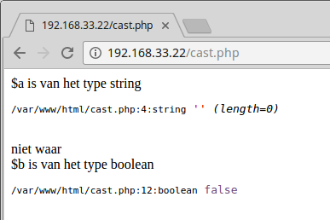
PHP: cast
<?php $a = ""; print ("\$a is van het type " . gettype($a)); var_dump($a); $b = (boolean) $a; if ( $b ) { print ("</br>waar <br/>"); } else { print ("<br/>niet waar <br/>"); } print ( "\$b is van het type " . gettype($b)); var_dump ( $b );
Notes:
*
07/16/96
*

Slide 4
PHP: cast
(boolean) 0 = false
(boolean) 0.0 = false
(boolean) "" = false
(boolean) "0" = false
(boolean) Null = false
(boolean) alle rest = true
(int) true = 1 (float) true = 1.0
(int) false = 0 (float) false = 0.0
(int) 12.33 = 12 (float) 12 = 12.0
(int) "12.22 aa" = 12 (float) "12.22 aaaa" = 12.22
(int) "aa 12.222" = 0 (float) "aaa 12.222" = 0.0
(int) Null = 0 (float) Null = 0.0
(string) true = "1"
(string) false = ""
(string) 12 = "12"
(string) 12.222 = "12.222"
(string) Null = ""
Notes:
*
07/16/96
*

Slide 5
PHP: operaties
+, -, * LL of RL float (of een string die begint met een float):
beide worden als float beschouwd resultaat is float
ANDERS: LL en RL worden beschouwd als int en resultaat is int
1 + “a” = 1
1 + “12.22 a” = 13.22
“a” + “b” = 0
/ LL en RL worden altijd beschouwd als float en resultaat is float
1 / 2 = 0.5
“aaa” / 2 = 0.0
% modulo (rest na deling)
LL en RL worden altijd beschouwd als int en resultaat is int
5 % 2 = 1
“a” % 2 = 0
Notes:
*
07/16/96
*

Slide 6
PHP: operaties
. concatenatie: LL en RL worden beschouwd als string resultaat is string
“a” . “b” = “ab”
true . “a” = “1a”
Notes:
*
07/16/96
*

Slide 7

PHP: operaties
== | gelijk in waarde
=== | gelijk in waarde en van hetzelde datatype
!= | verschillend in waarde
!== | verschillend in waarde of datatype
< | kleiner dan
> | groter dan
<= | kleiner dan of gelijk aan
>= | groter dan of gelijk aan
<?php var_dump(1=='1'); var_dump(1==='1');
Notes:
*
07/16/96
*

Slide 8
PHP: control structures
<?php $a=0; if ( $a< 1 ) { print("$a is kleiner dan 1\n"); } else { print("$a is groter dan 1\n"); } while( $a< 10 ) { print($a); $a++; } for ( $i = 0 ; $i < 10 ; $i++ ){ print($i); }
Notes:
*
07/16/96
*

Slide 9
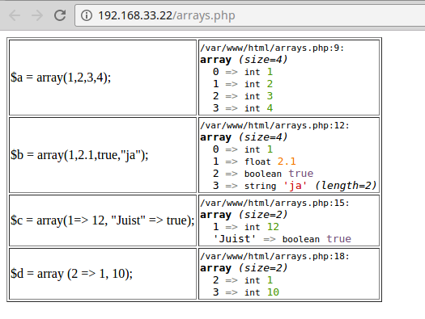
PHP: arrays
array bevat key, value pairs key int of string
value elk datatype
aangemaakt via array ( arguments )
argument: key => value
of
value (eerst vrije int key wordt genomen)
<?php $a = array ( 1, 2, 3, 4 ); $b = array ( 1, 2.1, true, "ja" ); $c = array ( 1 => 12, "Juist" => true ); $d = array ( 2 => 1, 10 );
Notes:
*
07/16/96
*

Slide 10
PHP: arrays
gebruik: array [ key ]
<?php $a = array(1, 2, 3, 4); echo "$a[0]\n"; $a[0] = "ja"; $b = array ( "een" => 1, "twee" => 3 ); echo $b["een"] . "\n"; echo "$b[een]\n"; $b["twee"] = 2;
waarden bijplaatsen
<?php $a = array(1, 2, 3, 4); $a[4] = 5; $a[] = 6; // eerste vrije int key
Notes:
*
07/16/96
*

Slide 11
PHP: arrays
count($a) geef het aantal waarden in de rij $a
array_keys($a) geef een rij met alle keys van $a
array_keys($a, val) geef een rij met de keys die overeenkomen met de
waarde val (zoekfunctie)
array_values($a) geef een rij met alle values van $a
sort($a) sorteer de rij $a
shuffle($a) schud de rij $a
min($a) minimum van de rij $a
max($a) maximum van de rij $a
Notes:
*
07/16/96
*

Slide 12

PHP: foreach
<?php $a = array(1 => "ma", 2 => "di", 3 => "wo", 4 => "ma"); foreach ($a as $v) { echo "value: $v \n"; }
Notes:
*
07/16/96
*

Slide 13
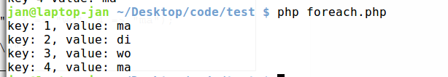
PHP: foreach
<?php $a = array(1 => "ma", 2 => "di", 3 => "wo", 4 => "ma"); foreach ($a as $k=>$v) { echo "key: $k, value: $v \n"; }
Notes:
*
07/16/96
*

Slide 14
PHP: functions
<?php function som ( $getal1, $getal2 ) { return $getal1 + $getal2; } function printResultaat ( $resultaat ) { print ( $resultaat ); } $resultaat = som ( 1 , 2 ); printResultaat ( $resultaat );
Notes:
*
07/16/96
*

Slide 15
PHP: functions
Elke naam v. function mag 1 keer gebruikt worden.
Dus niet: definitie van som met 2 waarden, som met 3 waarden, ...
Oplossing 1 (default waarde)
<?php function som ( $getal1, $getal2, $getal3 = 0 ) { return $getal1 + $getal2 + $getal3; } $resultaat = som ( 1 , 2 ); print ( $resultaat ); $resultaat = som ( 1 , 2 , 3); print ( $resultaat );
Notes:
*
07/16/96
*

Slide 16
PHP: functions
Oplossing 2 (func_get_args)
<?php function som ( ) { $som=0; $argumenten = func_get_args(); foreach ($argumenten as $argument) { $som += $argument; } return $som; } $resultaat = som ( 1 , 2 ); print ( $resultaat ); $resultaat = som ( 1 , 2 , 3, 7, 9); print ( $resultaat );
Notes:
*
07/16/96
*

Slide 17
PHP: functions
Oplossing 3 (splat operator ...)
<?php function som ( ...$getallen ) { $som=0; foreach ( $getallen as $getal) { $som += $getal; } return $som; } $resultaat = som ( 1 , 2 ); print ( $resultaat ); $resultaat = som ( 1 , 2 , 3, 7, 9); print ( $resultaat );
Notes:
*
07/16/96
*

Slide 18
PHP: functions
Type hinting: PHP 5.6 (enkel voor array en objects)
<?php function printDatum ( DateTime $date ) { print ($date->format('Y-m-d H:i:s')) ; } function printRij ( array $rij ){ foreach ($rij as $element){ print($element."\n"); } } $date=new DateTime(); printDatum ( $date ); $rij=[1,2,3]; printRij ( $rij );
Notes:
*
07/16/96
*

Slide 19
PHP: functions
Type hinting: PHP 7 (ook voor int, float, string, boolean & returntype)
<?php function som (int $getal1, int $getal2 ) : int { return $getal1 + $getal2; } $resultaat = som ( 1 , 2 ); print ( $resultaat );
Notes:
*
07/16/96
*

Slide 20
PHP: voorgedef. functions
String functies
strlen( $s ) lengte van de string $s
strpos ( $s, $z ) eerste positie van een zoekstring $z in de string $s
false als $z niet gevonden wordt
substr( $s, $i ) substring van de string $s, beginnende vanaf positie $i
strtolower ( $s ) geeft de string $s omgezet naar kleine letters terug
strtoupper ( $s ) geef de string $s omgezet naar hoofdletters
trim( $s ) geef de string $s zonder spaties voor en achteraan
Functies voor variabelen
define(“PI”, 3.1415 ) definieer een constante
unset ( $a ) verwijder de variabele $a
isset( $a ) bestaat de variabele $a?
is_bool( $a ) is de variabele $a een boolean?
is_double( $a ) double?
is_string( $a ) string?
...
get_type( $a ) geef het type van het variabele $a
Notes:
*
07/16/96
*

Slide 21
PHP: voorgedef. functions
require_once: plaats de inhoud van een bestand op deze locatie
niet gevonden --> foutmelding
_once --> het plaatsen v.h. bestand wordt maar 1 keer gedaan
Math.php
<?php function som (int $getal1, int $getal2 ):int { return $getal1 + $getal2; }
Som.php
<?php require_once ( 'math.php' ); $resultaat = som ( 1, 2 ); print ( $resultaat ) ;
Notes:
*
07/16/96
*

